Slide 1
DIA 1
RELEASEGUARD AI: QA FUNCIONAL LOW-CODE
01
LOW-CODE PARA QA E SRE COM IA
Núcleo congelado
releaseguard_course_validated_2026-08-17.zip
57 testes + gates live aprovados
Semana técnica baseada no núcleo validado ReleaseGuard: QA funcional, regressão visual e investigação SRE com evidências reais.
IA PARA DEVS [SD] · LOW-CODE QA/SRE · ReleaseGuard AI
Notes:
Guia: 04_guia_teorico_slide_a_slide.md — Slide 01. Use os guias práticos v3 para comandos e evidências.

Slide 2
DIA 1
O PROBLEMA: TESTE GERADO NÃO É TESTE CONFIÁVEL
02
Problema de engenharia
Regra da semana
• LLMs podem gerar teste plausível e errado
• Low-code facilita automação, mas não define correção
• O objetivo é produzir evidência verificável
IA propõe e interpreta. Código valida, mede e decide política.
IA PARA DEVS [SD] · LOW-CODE QA/SRE · ReleaseGuard AI
Notes:
Guia: 04_guia_teorico_slide_a_slide.md — Slide 02. Use os guias práticos v3 para comandos e evidências.

Slide 3
DIA 1
SISTEMA CENTRAL E EVIDÊNCIAS
03
FastAPI + UI
Dia 1
Dia 2
e-commerce real com estados e cenários
TestPlan + HTTP + oracle
Playwright + SSIM + VLM
Dia 3
Complete
Prometheus + Jaeger + SRE Agent
PASS / REVIEW / BLOCK por política
Uma única aplicação gera os artefatos que aparecem nos guias e nos slides.
IA PARA DEVS [SD] · LOW-CODE QA/SRE · ReleaseGuard AI
Notes:
Guia: 04_guia_teorico_slide_a_slide.md — Slide 03. Use os guias práticos v3 para comandos e evidências.

Slide 4
DIA 1
DEFINIÇÃO CANÔNICA: LOW-CODE TESTING
04
Ideia central
Engenharia
Limite
Definição vem depois da evidência executada
Vocabulário técnico nomeia o que o aluno já viu
A definição fecha com limite operacional
Conecte este conceito ao artefato executado antes de avançar.
IA PARA DEVS [SD] · LOW-CODE QA/SRE · ReleaseGuard AI
Notes:
Guia: 04_guia_teorico_slide_a_slide.md — Slide 04. Use os guias práticos v3 para comandos e evidências.

Slide 5
DIA 1
DEFINIÇÃO CANÔNICA: TEST CASE E TEST ORACLE
05
Ponto de condução
Ligação com o núcleo congelado
• Definição vem depois da evidência executada
• Vocabulário técnico nomeia o que o aluno já viu
• A definição fecha com limite operacional
TestPlan → executor → report
IA PARA DEVS [SD] · LOW-CODE QA/SRE · ReleaseGuard AI
Notes:
Guia: 04_guia_teorico_slide_a_slide.md — Slide 05. Use os guias práticos v3 para comandos e evidências.

Slide 6
DIA 1
EXECUTAR ANTES DE TEORIZAR
06
1
2
3
4
5
6
executar
observar
formalizar
aprofundar
aplicar
avaliar
Comece pelo terminal/browser. A teoria nomeia o comportamento observado.
IA PARA DEVS [SD] · LOW-CODE QA/SRE · ReleaseGuard AI
Notes:
Guia: 04_guia_teorico_slide_a_slide.md — Slide 06. Use os guias práticos v3 para comandos e evidências.

Slide 7
DIA 1
O REQUISITO DE ESTOQUE INSUFICIENTE
07
• IA ajuda a transformar requisito em plano
• Código valida escopo e executa HTTP real
• Relatório registra evidência verificável
# regra da aula
LLM propõe
Pydantic valida
HTTP executa
Oracle decide
IA PARA DEVS [SD] · LOW-CODE QA/SRE · ReleaseGuard AI
Notes:
Guia: 04_guia_teorico_slide_a_slide.md — Slide 07. Use os guias práticos v3 para comandos e evidências.

Slide 8
DIA 1
SCHEMA CANÔNICO DO TESTPLAN
08
class HttpStep(BaseModel):
name: str = Field(min_length=3)
method: Literal['GET','POST','PUT','PATCH','DELETE']
path: str = Field(pattern=r'^/.*$')
json_body: dict | None = None
expect_status: int = Field(ge=100, le=599)
class TestPlan(BaseModel):
__test__ = False
name: str = Field(min_length=3)
intent: str = Field(min_length=5)
risk: str = Field(min_length=3)
oracle: str = Field(min_length=5)
steps: list[HttpStep] = Field(min_length=1, max_length=8)
• Plano validável antes de executar
• Steps HTTP com status esperado
• Oracle descrito fora do modelo
IA PARA DEVS [SD] · LOW-CODE QA/SRE · ReleaseGuard AI
Notes:
Guia: 04_guia_teorico_slide_a_slide.md — Slide 08. Use os guias práticos v3 para comandos e evidências.

Slide 9
DIA 1
POR QUE PYDANTIC ENTRA ANTES DO HTTP
09
Ponto de condução
Ligação com o núcleo congelado
• Schema é contrato de integração
• Pydantic valida antes de qualquer HTTP
• Formato válido ainda precisa ser semântico
TestPlan → executor → report
IA PARA DEVS [SD] · LOW-CODE QA/SRE · ReleaseGuard AI
Notes:
Guia: 04_guia_teorico_slide_a_slide.md — Slide 09. Use os guias práticos v3 para comandos e evidências.

Slide 10
DIA 1
POLÍTICA DE MÉTODO E PATH
10
ALLOWED_METHODS = {'GET','POST'}
ALLOWED_PREFIXES = ['/cart','/checkout','/products','/lab']
def validate_plan_policy(plan, base_url):
for step in plan.steps:
if step.method not in ALLOWED_METHODS:
raise PermissionError(step.method)
if not any(step.path.startswith(p) for p in ALLOWED_PREFIXES):
raise PermissionError(step.path)
• Permissões ficam no código
• Método e path são filtrados
• Endpoint inventado não chega ao HTTP
IA PARA DEVS [SD] · LOW-CODE QA/SRE · ReleaseGuard AI
Notes:
Guia: 04_guia_teorico_slide_a_slide.md — Slide 10. Use os guias práticos v3 para comandos e evidências.

Slide 11
DIA 1
EXECUTOR HTTP REAL
11
def run_plan(plan:TestPlan, base_url:str='http://127.0.0.1:8000', client:httpx.Client|None=None)->TestReport:
validate_plan_policy(plan,base_url)
own=client is None; client=client or httpx.Client(base_url=base_url,timeout=3.0)
context={} ; results=[]
try:
for step in plan.steps:
path=step.path.format(**context)
r=client.request(step.method,path,json=step.json_body)
body=r.json() if 'application/json' in r.headers.get('content-type','') else r.text
if step.path=='/cart' and isinstance(body,dict) and 'id' in body: context['cart_id']=body['id']
if step.path=='/checkout' and isinstance(body,dict) and 'id' in body: context['order_id']=body['id']
results.append(StepResult(step.name,step.method,path,r.status_code,step.expect_status,r.status_code==step.expect_status,body))
return TestReport(plan.name, all(s.passed for s in results), results)
• httpx executa contra FastAPI real
• Cada step registra status e body
• Relatório vira evidência reutilizável
IA PARA DEVS [SD] · LOW-CODE QA/SRE · ReleaseGuard AI
Notes:
Guia: 04_guia_teorico_slide_a_slide.md — Slide 11. Use os guias práticos v3 para comandos e evidências.

Slide 12
DIA 1
DEMONSTRAÇÃO: 200 DEPOIS 409
12
{
"name": "checkout bloqueia quantidade acima do estoque",
"passed": true,
"steps": [
{
"name": "criar carrinho",
"method": "POST",
"path": "/cart",
"status": 200,
"expected_status": 200,
"passed": true,
"body": {
"id": "cart-003",
"items": []
}
},
{
"name": "adicionar quantidade inválida",
"method": "POST",
"path": "/cart/cart-003/items",
"status": 409,
"expected_status": 409,
"passed": true,
"body": {
"detail": "insufficient stock"
}
}
]
}
Step 1
POST /cart → 200
Step 2
POST /items → 409
Oracle
insufficient stock esperado
IA PARA DEVS [SD] · LOW-CODE QA/SRE · ReleaseGuard AI
Notes:
Guia: 04_guia_teorico_slide_a_slide.md — Slide 12. Use os guias práticos v3 para comandos e evidências.

Slide 13
DIA 1
O QUE A IA PODE GERAR
13
Ponto de condução
Ligação com o núcleo congelado
• IA ajuda a transformar requisito em plano
• Código valida escopo e executa HTTP real
• Relatório registra evidência verificável
TestPlan → executor → report
IA PARA DEVS [SD] · LOW-CODE QA/SRE · ReleaseGuard AI
Notes:
Guia: 04_guia_teorico_slide_a_slide.md — Slide 13. Use os guias práticos v3 para comandos e evidências.

Slide 14
DIA 1
O QUE A IA NÃO DEVE DECIDIR
14
Sequência lógica
1
2
3
4
5
6
requisito
schema
validação
HTTP
oracle
report
• IA ajuda a transformar requisito em plano
• Código valida escopo e executa HTTP real
• Relatório registra evidência verificável
IA PARA DEVS [SD] · LOW-CODE QA/SRE · ReleaseGuard AI
Notes:
Guia: 04_guia_teorico_slide_a_slide.md — Slide 14. Use os guias práticos v3 para comandos e evidências.

Slide 15
DIA 1
OLLAMA STRUCTURED OUTPUT
15
def generate_plan(requirement:str, openapi:dict, base_url:str|None=None, model:str|None=None, runtime_context:dict|None=None)->TestPlan:
endpoint=(base_url or os.getenv('OLLAMA_BASE_URL','http://localhost:11434')).rstrip('/')+'/api/chat'
model=model or os.getenv('OLLAMA_TEXT_MODEL','qwen3:8b')
schema=TestPlan.model_json_schema()
prompt=f"Requisito:\n{requirement}\n\nContexto de execução:\n{json.dumps(runtime_context or {},ensure_ascii=False)}\n\nOpenAPI:\n{json.dumps(openapi,ensure_ascii=False)[:24000]}\n\nJSON Schema:\n{json.dumps(schema,ensure_ascii=False)}"
messages=[{'role':'system','content':SYSTEM_INSTRUCTIONS},{'role':'user','content':prompt}]
for _ in range(3):
payload={'model':model,'stream':False,'format':schema,'options':{'temperature':0},'messages':messages}
r=httpx.post(endpoint,json=payload,timeout=120.0); r.raise_for_status()
content=r.json()['message']['content']; plan=TestPlan.model_validate_json(content)
issues=_semantic_issues(plan,openapi)
if not issues: return plan
messages.extend([{'role':'assistant','content':content},{'role':'user','content':'Corrija estes problemas semânticos: '+'; '.join(issues)}])
raise ValueError('generated plan failed semantic validation: '+'; '.join(issues))
• Schema enviado ao modelo
• Temperatura baixa
• Pydantic valida antes do executor
IA PARA DEVS [SD] · LOW-CODE QA/SRE · ReleaseGuard AI
Notes:
Guia: 04_guia_teorico_slide_a_slide.md — Slide 15. Use os guias práticos v3 para comandos e evidências.

Slide 16
DIA 1
PROMPT COM OPENAPI E PRODUTOS REAIS
16
Ideia central
Engenharia
Limite
IA ajuda a transformar requisito em plano
Código valida escopo e executa HTTP real
Relatório registra evidência verificável
Conecte este conceito ao artefato executado antes de avançar.
IA PARA DEVS [SD] · LOW-CODE QA/SRE · ReleaseGuard AI
Notes:
Guia: 04_guia_teorico_slide_a_slide.md — Slide 16. Use os guias práticos v3 para comandos e evidências.

Slide 17
DIA 1
CORREÇÃO LIMITADA E VALIDAÇÃO SEMÂNTICA
17
Ponto de condução
Ligação com o núcleo congelado
• IA ajuda a transformar requisito em plano
• Código valida escopo e executa HTTP real
• Relatório registra evidência verificável
TestPlan → executor → report
IA PARA DEVS [SD] · LOW-CODE QA/SRE · ReleaseGuard AI
Notes:
Guia: 04_guia_teorico_slide_a_slide.md — Slide 17. Use os guias práticos v3 para comandos e evidências.

Slide 18
DIA 1
LOW-CODE NO N8N
18
Workflow n8n validado
1. Manual Trigger
2. Requirement
3. Fetch OpenAPI
4. Fetch Products
node validado
node validado
node validado
node validado
5. Generate TestPlan
6. Validation
7. Execute Plan
8. Report
Chain + Ollama + Parser
node validado
/qa/execute-plan
node validado
IA PARA DEVS [SD] · LOW-CODE QA/SRE · ReleaseGuard AI
Notes:
Guia: 04_guia_teorico_slide_a_slide.md — Slide 18. Use os guias práticos v3 para comandos e evidências.

Slide 19
DIA 1
BASIC LLM CHAIN, NÃO AI AGENT
19
Basic LLM Chain, não AI Agent
1. Manual Trigger
2. Requirement
3. Fetch OpenAPI
4. Fetch Products
node validado
node validado
node validado
node validado
5. Generate TestPlan
6. Validation
7. Execute Plan
8. Report
Chain + Ollama + Parser
node validado
/qa/execute-plan
node validado
n8n Basic LLM Chain: docs.n8n.io/integrations/builtin/cluster-nodes/root-nodes/n8n-nodes-langchain.chainllm
IA PARA DEVS [SD] · LOW-CODE QA/SRE · ReleaseGuard AI
Notes:
Guia: 04_guia_teorico_slide_a_slide.md — Slide 19. Use os guias práticos v3 para comandos e evidências.

Slide 20
DIA 1
WORKFLOW N8N VALIDADO
20
Workflow n8n validado
1. Manual Trigger
2. Requirement
3. Fetch OpenAPI
4. Fetch Products
node validado
node validado
node validado
node validado
5. Generate TestPlan
6. Validation
7. Execute Plan
8. Report
Chain + Ollama + Parser
node validado
/qa/execute-plan
node validado
IA PARA DEVS [SD] · LOW-CODE QA/SRE · ReleaseGuard AI
Notes:
Guia: 04_guia_teorico_slide_a_slide.md — Slide 20. Use os guias práticos v3 para comandos e evidências.

Slide 21
DIA 1
ONDE OBSERVAR CADA NODE
21
Workflow n8n validado
1. Manual Trigger
2. Requirement
3. Fetch OpenAPI
4. Fetch Products
node validado
node validado
node validado
node validado
5. Generate TestPlan
6. Validation
7. Execute Plan
8. Report
Chain + Ollama + Parser
node validado
/qa/execute-plan
node validado
IA PARA DEVS [SD] · LOW-CODE QA/SRE · ReleaseGuard AI
Notes:
Guia: 04_guia_teorico_slide_a_slide.md — Slide 21. Use os guias práticos v3 para comandos e evidências.

Slide 22
DIA 1
SELF-HEALING: ÚTIL OU PERIGOSO?
22
Sequência lógica
1
2
3
4
5
6
requisito
schema
validação
HTTP
oracle
report
• Auto-reparo pode reduzir manutenção
• Também pode mascarar regressão legítima
• Human review protege baseline e oracle
IA PARA DEVS [SD] · LOW-CODE QA/SRE · ReleaseGuard AI
Notes:
Guia: 04_guia_teorico_slide_a_slide.md — Slide 22. Use os guias práticos v3 para comandos e evidências.

Slide 23
DIA 1
FAILURE MODES DO DIA 1
23
Failure mode
Controle no núcleo
Endpoint inventado
policy.py + OpenAPI
JSON inválido
Structured Output + Pydantic
Oracle fraco
regra de negócio + status
Self-healing excessivo
review humano
IA PARA DEVS [SD] · LOW-CODE QA/SRE · ReleaseGuard AI
Notes:
Guia: 04_guia_teorico_slide_a_slide.md — Slide 23. Use os guias práticos v3 para comandos e evidências.

Slide 24
DIA 1
COMPARAÇÃO: CÓDIGO, LOW-CODE E AGENTE
24
Ideia central
Engenharia
Limite
IA ajuda a transformar requisito em plano
Código valida escopo e executa HTTP real
Relatório registra evidência verificável
Conecte este conceito ao artefato executado antes de avançar.
IA PARA DEVS [SD] · LOW-CODE QA/SRE · ReleaseGuard AI
Notes:
Guia: 04_guia_teorico_slide_a_slide.md — Slide 24. Use os guias práticos v3 para comandos e evidências.

Slide 25
DIA 1
EXERCÍCIO MENTORADO DIA 1
25
Caso
Foco
Carrinho
stateful multi-step
Cupom
boundary testing
Estoque
409 e oracle
Idempotência
retry sem efeito duplicado
• Entrega: plano + evidência + justificativa do oracle
• Avaliação: decisão técnica, não memorização
IA PARA DEVS [SD] · LOW-CODE QA/SRE · ReleaseGuard AI
Notes:
Guia: 04_guia_teorico_slide_a_slide.md — Slide 25. Use os guias práticos v3 para comandos e evidências.

Slide 26
DIA 1
CRITÉRIOS DE AVALIAÇÃO
26
Caso
Foco
Carrinho
stateful multi-step
Cupom
boundary testing
Estoque
409 e oracle
Idempotência
retry sem efeito duplicado
• Entrega: plano + evidência + justificativa do oracle
• Avaliação: decisão técnica, não memorização
IA PARA DEVS [SD] · LOW-CODE QA/SRE · ReleaseGuard AI
Notes:
Guia: 04_guia_teorico_slide_a_slide.md — Slide 26. Use os guias práticos v3 para comandos e evidências.

Slide 27
DIA 1
FECHAMENTO DIA 1
27
• IA ajuda a transformar requisito em plano
• Código valida escopo e executa HTTP real
• Relatório registra evidência verificável
# regra da aula
LLM propõe
Pydantic valida
HTTP executa
Oracle decide
IA PARA DEVS [SD] · LOW-CODE QA/SRE · ReleaseGuard AI
Notes:
Guia: 04_guia_teorico_slide_a_slide.md — Slide 27. Use os guias práticos v3 para comandos e evidências.

Slide 28
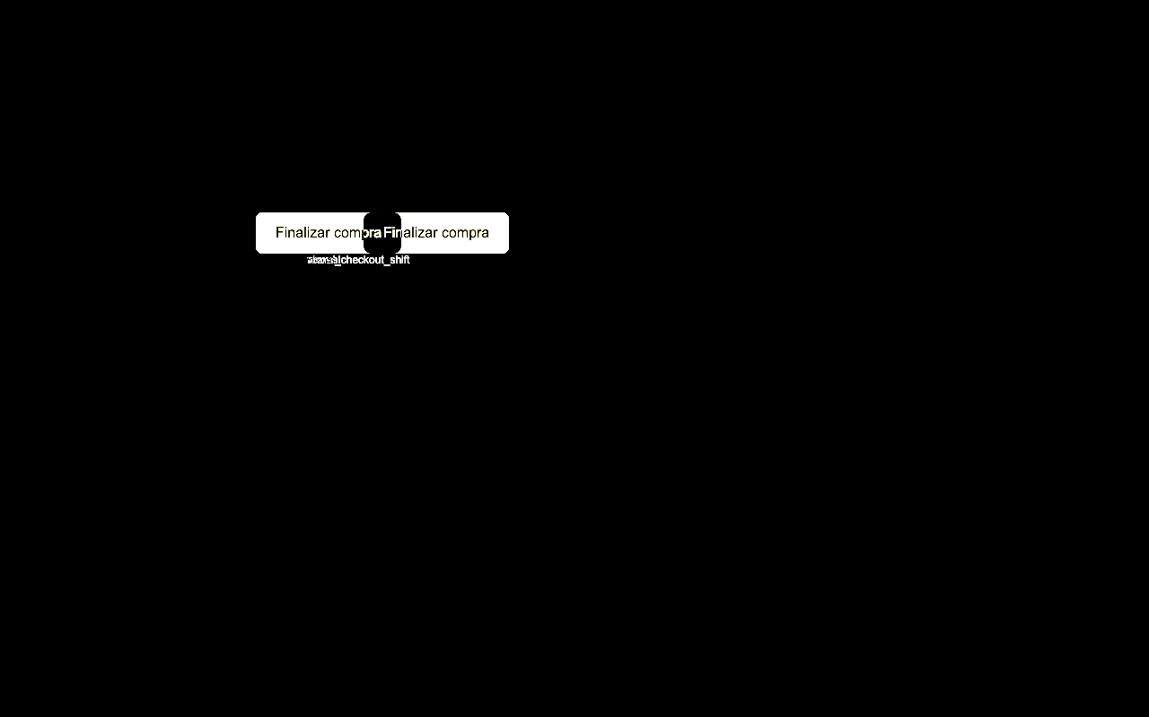
DIA 2
DIA 2: REGRESSÃO VISUAL COM VISUAL AI
28
REGRESSÃO VISUAL COM VISUAL AI
Browser real → screenshot → diff → SSIM → VLM → política visual
IA PARA DEVS [SD] · LOW-CODE QA/SRE · ReleaseGuard AI
Notes:
Guia: 04_guia_teorico_slide_a_slide.md — Slide 28. Use os guias práticos v3 para comandos e evidências.

Slide 29
DIA 2
O PROBLEMA: IMAGEM DIFERENTE ≠ BUG
29
Ponto de condução
Ligação com o núcleo congelado
• Browser real gera screenshots
• Comparação visual mede diferença
• VLM classifica sem decidir release sozinho
baseline/current/diff → triagem
IA PARA DEVS [SD] · LOW-CODE QA/SRE · ReleaseGuard AI
Notes:
Guia: 04_guia_teorico_slide_a_slide.md — Slide 29. Use os guias práticos v3 para comandos e evidências.

Slide 30
DIA 2
DEFINIÇÃO CANÔNICA: VISUAL REGRESSION
30
Sequência lógica
1
2
3
4
5
6
baseline
cenário
current
diff
VLM
policy
• Definição vem depois da evidência executada
• Vocabulário técnico nomeia o que o aluno já viu
• A definição fecha com limite operacional
IA PARA DEVS [SD] · LOW-CODE QA/SRE · ReleaseGuard AI
Notes:
Guia: 04_guia_teorico_slide_a_slide.md — Slide 30. Use os guias práticos v3 para comandos e evidências.

Slide 31
DIA 2
DEFINIÇÃO: BASELINE, CURRENT E DIFF
31
• Métrica quantifica diferença
• Score agregado pode esconder região crítica
• Diff comunica o problema para humanos
# regra da aula
imagem != bug
score != correção
triagem != policy
IA PARA DEVS [SD] · LOW-CODE QA/SRE · ReleaseGuard AI
Notes:
Guia: 04_guia_teorico_slide_a_slide.md — Slide 31. Use os guias práticos v3 para comandos e evidências.

Slide 32
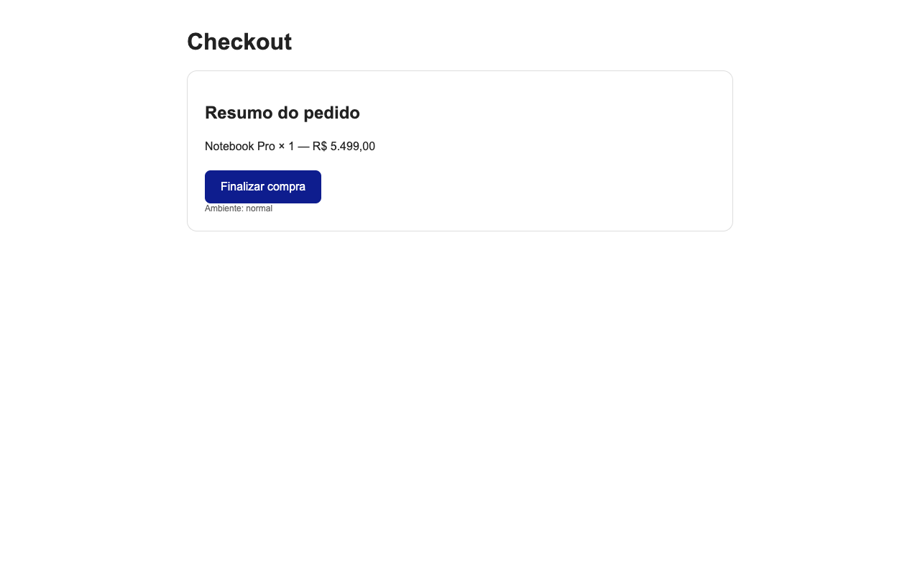
DIA 2
UI REAL DO RELEASEGUARD
32
• Captura vem de /store/checkout real
• Playwright usa Chromium gerenciado
• Baseline é artefato versionável
IA PARA DEVS [SD] · LOW-CODE QA/SRE · ReleaseGuard AI
Notes:
Guia: 04_guia_teorico_slide_a_slide.md — Slide 32. Use os guias práticos v3 para comandos e evidências.

Slide 33
DIA 2
PLAYWRIGHT COMO CÂMERA DETERMINÍSTICA
33
Ponto de condução
Ligação com o núcleo congelado
• Browser real gera screenshots
• Comparação visual mede diferença
• VLM classifica sem decidir release sozinho
baseline/current/diff → triagem
IA PARA DEVS [SD] · LOW-CODE QA/SRE · ReleaseGuard AI
Notes:
Guia: 04_guia_teorico_slide_a_slide.md — Slide 33. Use os guias práticos v3 para comandos e evidências.

Slide 34
DIA 2
CAPTURA DE BASELINE
34
• Captura vem de /store/checkout real
• Playwright usa Chromium gerenciado
• Baseline é artefato versionável
IA PARA DEVS [SD] · LOW-CODE QA/SRE · ReleaseGuard AI
Notes:
Guia: 04_guia_teorico_slide_a_slide.md — Slide 34. Use os guias práticos v3 para comandos e evidências.

Slide 35
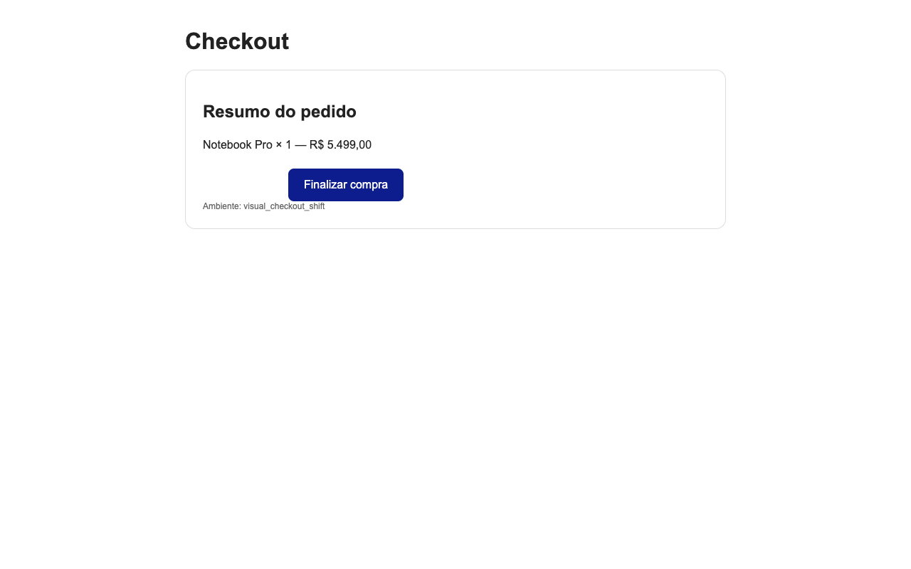
DIA 2
CENÁRIO VISUAL CONTROLADO
35
• Cenário controlado altera HTML real
• O botão muda de posição
• A diferença é pequena, mas localizada
IA PARA DEVS [SD] · LOW-CODE QA/SRE · ReleaseGuard AI
Notes:
Guia: 04_guia_teorico_slide_a_slide.md — Slide 35. Use os guias práticos v3 para comandos e evidências.

Slide 36
DIA 2
CAPTURA CURRENT
36
• Cenário controlado altera HTML real
• O botão muda de posição
• A diferença é pequena, mas localizada
IA PARA DEVS [SD] · LOW-CODE QA/SRE · ReleaseGuard AI
Notes:
Guia: 04_guia_teorico_slide_a_slide.md — Slide 36. Use os guias práticos v3 para comandos e evidências.

Slide 37
DIA 2
PIXEL DIFF: O PRIMEIRO SINAL
37
Pixel ratio
0.01148
SSIM
0.98693
BBox
[285, 237, 567, 297]
IA PARA DEVS [SD] · LOW-CODE QA/SRE · ReleaseGuard AI
Notes:
Guia: 04_guia_teorico_slide_a_slide.md — Slide 37. Use os guias práticos v3 para comandos e evidências.

Slide 38
DIA 2
BOUNDING BOX: ONDE MUDOU
38
Pixel ratio
0.01148
SSIM
0.98693
BBox
[285, 237, 567, 297]
IA PARA DEVS [SD] · LOW-CODE QA/SRE · ReleaseGuard AI
Notes:
Guia: 04_guia_teorico_slide_a_slide.md — Slide 38. Use os guias práticos v3 para comandos e evidências.

Slide 39
DIA 2
SSIM: SIMILARIDADE ESTRUTURAL
39
SSIM = luminância × contraste × estrutura
Luminância
Contraste
Estrutura
Comparação do brilho médio das janelas locais
Compara a variação de intensidade
Compara padrões locais normalizados
No artefato validado: SSIM 0.9869 com mudança localizada no CTA.
IA PARA DEVS [SD] · LOW-CODE QA/SRE · ReleaseGuard AI
Notes:
Guia: 04_guia_teorico_slide_a_slide.md — Slide 39. Use os guias práticos v3 para comandos e evidências.

Slide 40
DIA 2
A MATEMÁTICA INTUITIVA DO SSIM
40
SSIM = luminância × contraste × estrutura
Luminância
Contraste
Estrutura
Comparação do brilho médio das janelas locais
Compara a variação de intensidade
Compara padrões locais normalizados
No artefato validado: SSIM 0.9869 com mudança localizada no CTA.
IA PARA DEVS [SD] · LOW-CODE QA/SRE · ReleaseGuard AI
Notes:
Guia: 04_guia_teorico_slide_a_slide.md — Slide 40. Use os guias práticos v3 para comandos e evidências.

Slide 41
DIA 2
SCORE GLOBAL E BUG LOCALIZADO
41
SSIM = luminância × contraste × estrutura
Luminância
Contraste
Estrutura
Comparação do brilho médio das janelas locais
Compara a variação de intensidade
Compara padrões locais normalizados
No artefato validado: SSIM 0.9869 com mudança localizada no CTA.
IA PARA DEVS [SD] · LOW-CODE QA/SRE · ReleaseGuard AI
Notes:
Guia: 04_guia_teorico_slide_a_slide.md — Slide 41. Use os guias práticos v3 para comandos e evidências.

Slide 42
DIA 2
EVIDÊNCIA REAL VALIDADA
42
Pixel ratio
0.01148
SSIM
0.98693
BBox
[285, 237, 567, 297]
IA PARA DEVS [SD] · LOW-CODE QA/SRE · ReleaseGuard AI
Notes:
Guia: 04_guia_teorico_slide_a_slide.md — Slide 42. Use os guias práticos v3 para comandos e evidências.

Slide 43
DIA 2
DIFF COMO ARTEFATO DE COMUNICAÇÃO
43
Pixel ratio
0.01148
SSIM
0.98693
BBox
[285, 237, 567, 297]
IA PARA DEVS [SD] · LOW-CODE QA/SRE · ReleaseGuard AI
Notes:
Guia: 04_guia_teorico_slide_a_slide.md — Slide 43. Use os guias práticos v3 para comandos e evidências.

Slide 44
DIA 2
VLM COMO TRIADOR VISUAL
44
{
"change_type": "button_shift",
"severity": "low",
"affected_region": "[285, 237, 567, 297]",
"evidence": [
"Visible button shift from baseline to current image: the blue 'Finalizar compra' button in baseline (image 1) is positioned differently in current (image 2), with a noticeable horizontal displacement. The metrics confirm this as pixel_change_ratio=0.0114814453125 and SSIM=0.9869284082954217 indicate minimal visual change but detectable shift in button position."
],
"recommendation": "review"
}
• Qwen3-VL recebeu baseline/current/diff
• Saída estruturada por schema
• recommendation=review, não decisão final
IA PARA DEVS [SD] · LOW-CODE QA/SRE · ReleaseGuard AI
Notes:
Guia: 04_guia_teorico_slide_a_slide.md — Slide 44. Use os guias práticos v3 para comandos e evidências.

Slide 45
DIA 2
O PROMPT MULTIMODAL
45
{
"change_type": "button_shift",
"severity": "low",
"affected_region": "[285, 237, 567, 297]",
"evidence": [
"Visible button shift from baseline to current image: the blue 'Finalizar compra' button in baseline (image 1) is positioned differently in current (image 2), with a noticeable horizontal displacement. The metrics confirm this as pixel_change_ratio=0.0114814453125 and SSIM=0.9869284082954217 indicate minimal visual change but detectable shift in button position."
],
"recommendation": "review"
}
• Qwen3-VL recebeu baseline/current/diff
• Saída estruturada por schema
• recommendation=review, não decisão final
IA PARA DEVS [SD] · LOW-CODE QA/SRE · ReleaseGuard AI
Notes:
Guia: 04_guia_teorico_slide_a_slide.md — Slide 45. Use os guias práticos v3 para comandos e evidências.

Slide 46
DIA 2
TRIAGEM ESTRUTURADA
46
{
"change_type": "button_shift",
"severity": "low",
"affected_region": "[285, 237, 567, 297]",
"evidence": [
"Visible button shift from baseline to current image: the blue 'Finalizar compra' button in baseline (image 1) is positioned differently in current (image 2), with a noticeable horizontal displacement. The metrics confirm this as pixel_change_ratio=0.0114814453125 and SSIM=0.9869284082954217 indicate minimal visual change but detectable shift in button position."
],
"recommendation": "review"
}
• Qwen3-VL recebeu baseline/current/diff
• Saída estruturada por schema
• recommendation=review, não decisão final
IA PARA DEVS [SD] · LOW-CODE QA/SRE · ReleaseGuard AI
Notes:
Guia: 04_guia_teorico_slide_a_slide.md — Slide 46. Use os guias práticos v3 para comandos e evidências.

Slide 47
DIA 2
O QUE O VLM NÃO DECIDE
47
{
"change_type": "button_shift",
"severity": "low",
"affected_region": "[285, 237, 567, 297]",
"evidence": [
"Visible button shift from baseline to current image: the blue 'Finalizar compra' button in baseline (image 1) is positioned differently in current (image 2), with a noticeable horizontal displacement. The metrics confirm this as pixel_change_ratio=0.0114814453125 and SSIM=0.9869284082954217 indicate minimal visual change but detectable shift in button position."
],
"recommendation": "review"
}
• Qwen3-VL recebeu baseline/current/diff
• Saída estruturada por schema
• recommendation=review, não decisão final
IA PARA DEVS [SD] · LOW-CODE QA/SRE · ReleaseGuard AI
Notes:
Guia: 04_guia_teorico_slide_a_slide.md — Slide 47. Use os guias práticos v3 para comandos e evidências.

Slide 48
DIA 2
POLÍTICAS VISUAIS: ACCEPT/REVIEW/BLOCK
48
Ideia central
Engenharia
Limite
Browser real gera screenshots
Comparação visual mede diferença
VLM classifica sem decidir release sozinho
Conecte este conceito ao artefato executado antes de avançar.
IA PARA DEVS [SD] · LOW-CODE QA/SRE · ReleaseGuard AI
Notes:
Guia: 04_guia_teorico_slide_a_slide.md — Slide 48. Use os guias práticos v3 para comandos e evidências.

Slide 49
DIA 2
CONTEÚDO DINÂMICO E MÁSCARAS
49
Ponto de condução
Ligação com o núcleo congelado
• Browser real gera screenshots
• Comparação visual mede diferença
• VLM classifica sem decidir release sozinho
baseline/current/diff → triagem
IA PARA DEVS [SD] · LOW-CODE QA/SRE · ReleaseGuard AI
Notes:
Guia: 04_guia_teorico_slide_a_slide.md — Slide 49. Use os guias práticos v3 para comandos e evidências.

Slide 50
DIA 2
FALSE POSITIVES E FALSE NEGATIVES
50
Sequência lógica
1
2
3
4
5
6
baseline
cenário
current
diff
VLM
policy
• Browser real gera screenshots
• Comparação visual mede diferença
• VLM classifica sem decidir release sozinho
IA PARA DEVS [SD] · LOW-CODE QA/SRE · ReleaseGuard AI
Notes:
Guia: 04_guia_teorico_slide_a_slide.md — Slide 50. Use os guias práticos v3 para comandos e evidências.

Slide 51
DIA 2
BASELINE POLLUTION
51
• Browser real gera screenshots
• Comparação visual mede diferença
• VLM classifica sem decidir release sozinho
# regra da aula
imagem != bug
score != correção
triagem != policy
IA PARA DEVS [SD] · LOW-CODE QA/SRE · ReleaseGuard AI
Notes:
Guia: 04_guia_teorico_slide_a_slide.md — Slide 51. Use os guias práticos v3 para comandos e evidências.

Slide 52
DIA 2
EXERCÍCIO MENTORADO DIA 2
52
Caso
Decisão esperada
CTA desaparecido
block/review
timestamp dinâmico
mask/accept
mudança de cor
depende do componente
layout shift
review com evidência
• Cada grupo define métrica, região, política e evidência
• VLM ajuda na triagem; grupo defende a política
IA PARA DEVS [SD] · LOW-CODE QA/SRE · ReleaseGuard AI
Notes:
Guia: 04_guia_teorico_slide_a_slide.md — Slide 52. Use os guias práticos v3 para comandos e evidências.

Slide 53
DIA 2
RUBRICA VISUAL
53
Caso
Decisão esperada
CTA desaparecido
block/review
timestamp dinâmico
mask/accept
mudança de cor
depende do componente
layout shift
review com evidência
• Cada grupo define métrica, região, política e evidência
• VLM ajuda na triagem; grupo defende a política
IA PARA DEVS [SD] · LOW-CODE QA/SRE · ReleaseGuard AI
Notes:
Guia: 04_guia_teorico_slide_a_slide.md — Slide 53. Use os guias práticos v3 para comandos e evidências.

Slide 54
DIA 2
FECHAMENTO DIA 2
54
Sequência lógica
1
2
3
4
5
6
baseline
cenário
current
diff
VLM
policy
• Browser real gera screenshots
• Comparação visual mede diferença
• VLM classifica sem decidir release sozinho
IA PARA DEVS [SD] · LOW-CODE QA/SRE · ReleaseGuard AI
Notes:
Guia: 04_guia_teorico_slide_a_slide.md — Slide 54. Use os guias práticos v3 para comandos e evidências.

Slide 55
DIA 3
DIA 3: ASSISTENTE SRE INTELIGENTE
55
Evidência final
ASSISTENTE SRE INTELIGENTE
payment.request
253758 µs
requires_human=true
Investigação com métricas, traces e ferramentas read-only — sem receber o nome do cenário.
IA PARA DEVS [SD] · LOW-CODE QA/SRE · ReleaseGuard AI
Notes:
Guia: 04_guia_teorico_slide_a_slide.md — Slide 55. Use os guias práticos v3 para comandos e evidências.

Slide 56
DIA 3
O PROBLEMA: INVESTIGAR SEM INVENTAR RCA
56
Ideia central
Engenharia
Limite
Agente recebe sintoma, não cenário
Tool calls read-only coletam evidência
Conclusão é causa provável com confiança
Conecte este conceito ao artefato executado antes de avançar.
IA PARA DEVS [SD] · LOW-CODE QA/SRE · ReleaseGuard AI
Notes:
Guia: 04_guia_teorico_slide_a_slide.md — Slide 56. Use os guias práticos v3 para comandos e evidências.

Slide 57
DIA 3
DEFINIÇÃO CANÔNICA: OBSERVABILIDADE
57
Ponto de condução
Ligação com o núcleo congelado
• Definição vem depois da evidência executada
• Vocabulário técnico nomeia o que o aluno já viu
• A definição fecha com limite operacional
Prometheus/Jaeger → investigation_result
IA PARA DEVS [SD] · LOW-CODE QA/SRE · ReleaseGuard AI
Notes:
Guia: 04_guia_teorico_slide_a_slide.md — Slide 57. Use os guias práticos v3 para comandos e evidências.

Slide 58
DIA 3
MÉTRICAS, LOGS E TRACES
58
Sinal
Função
Métricas
tendência e magnitude
Logs
evento textual e detalhe
Traces
caminho e duração por request
SLO
limite operacional aceitável
IA PARA DEVS [SD] · LOW-CODE QA/SRE · ReleaseGuard AI
Notes:
Guia: 04_guia_teorico_slide_a_slide.md — Slide 58. Use os guias práticos v3 para comandos e evidências.

Slide 59
DIA 3
RED E USE
59
Sinal
Função
Métricas
tendência e magnitude
Logs
evento textual e detalhe
Traces
caminho e duração por request
SLO
limite operacional aceitável
IA PARA DEVS [SD] · LOW-CODE QA/SRE · ReleaseGuard AI
Notes:
Guia: 04_guia_teorico_slide_a_slide.md — Slide 59. Use os guias práticos v3 para comandos e evidências.

Slide 60
DIA 3
SLI, SLO E ERROR BUDGET
60
Sinal
Função
Métricas
tendência e magnitude
Logs
evento textual e detalhe
Traces
caminho e duração por request
SLO
limite operacional aceitável
IA PARA DEVS [SD] · LOW-CODE QA/SRE · ReleaseGuard AI
Notes:
Guia: 04_guia_teorico_slide_a_slide.md — Slide 60. Use os guias práticos v3 para comandos e evidências.

Slide 61
DIA 3
FALHA REAL: PAYMENT_LATENCY
61
Normal
• A falha é real na aplicação
• A evidência aparece em métricas e traces
• O agente recebe sintoma, não cenário
payment ≈ 0.002638 s
Cenário ativo
payment_latency ≈ 0.257617 s
IA PARA DEVS [SD] · LOW-CODE QA/SRE · ReleaseGuard AI
Notes:
Guia: 04_guia_teorico_slide_a_slide.md — Slide 61. Use os guias práticos v3 para comandos e evidências.

Slide 62
DIA 3
MÉTRICA REAL EXPOSTA
62
releaseguard_dependency_duration_seconds_sum{dependency="payment_provider"}
→ 0.25361775000055786
releaseguard target: UP
• Prometheus consulta evidência real
• A query não contém a resposta
• Labels conectam dependência e janela
IA PARA DEVS [SD] · LOW-CODE QA/SRE · ReleaseGuard AI
Notes:
Guia: 04_guia_teorico_slide_a_slide.md — Slide 62. Use os guias práticos v3 para comandos e evidências.

Slide 63
DIA 3
PROMETHEUS COMO FONTE DE EVIDÊNCIA
63
releaseguard_dependency_duration_seconds_sum{dependency="payment_provider"}
→ 0.25361775000055786
releaseguard target: UP
• Prometheus consulta evidência real
• A query não contém a resposta
• Labels conectam dependência e janela
IA PARA DEVS [SD] · LOW-CODE QA/SRE · ReleaseGuard AI
Notes:
Guia: 04_guia_teorico_slide_a_slide.md — Slide 63. Use os guias práticos v3 para comandos e evidências.

Slide 64
DIA 3
OPENTELEMETRY NO FASTAPI
64
def configure_tracing():
global _configured
if _configured: return trace.get_tracer('releaseguard')
provider=TracerProvider(resource=Resource.create({'service.name':'releaseguard'})); trace.set_tracer_provider(provider)
endpoint=os.getenv('OTEL_EXPORTER_OTLP_ENDPOINT')
if endpoint:
from opentelemetry.exporter.otlp.proto.http.trace_exporter import OTLPSpanExporter
provider.add_span_processor(BatchSpanProcessor(OTLPSpanExporter(endpoint=endpoint.rstrip('/')+'/v1/traces')))
_configured=True
return trace.get_tracer('releaseguard')
• Resource define service.name=releaseguard
• Exporter OTLP envia para Jaeger
• Spans customizados carregam atributos
IA PARA DEVS [SD] · LOW-CODE QA/SRE · ReleaseGuard AI
Notes:
Guia: 04_guia_teorico_slide_a_slide.md — Slide 64. Use os guias práticos v3 para comandos e evidências.

Slide 65
DIA 3
JAEGER E TRACES DISTRIBUÍDOS
65
Jaeger service
releaseguard
• Trace individualiza a requisição lenta
• Span mostra a dependência provável
• Ainda não é causa verificada absoluta
Span normal
payment.request ≈ 865 µs
Span degradado
payment.request ≈ 253758 µs
IA PARA DEVS [SD] · LOW-CODE QA/SRE · ReleaseGuard AI
Notes:
Guia: 04_guia_teorico_slide_a_slide.md — Slide 65. Use os guias práticos v3 para comandos e evidências.

Slide 66
DIA 3
SPAN PAYMENT.REQUEST
66
Jaeger service
releaseguard
• Trace individualiza a requisição lenta
• Span mostra a dependência provável
• Ainda não é causa verificada absoluta
Span normal
payment.request ≈ 865 µs
Span degradado
payment.request ≈ 253758 µs
IA PARA DEVS [SD] · LOW-CODE QA/SRE · ReleaseGuard AI
Notes:
Guia: 04_guia_teorico_slide_a_slide.md — Slide 66. Use os guias práticos v3 para comandos e evidências.

Slide 67
DIA 3
HIPÓTESE ANTES DA TOOL
67
• Agente recebe sintoma, não cenário
• Tool calls read-only coletam evidência
• Conclusão é causa provável com confiança
# regra da aula
sintoma != causa
trace != RCA
mitigação != execução
IA PARA DEVS [SD] · LOW-CODE QA/SRE · ReleaseGuard AI
Notes:
Guia: 04_guia_teorico_slide_a_slide.md — Slide 67. Use os guias práticos v3 para comandos e evidências.

Slide 68
DIA 3
TOOL CALLING SRE
68
TOOL_SPECS = [
query_metrics(query)
list_trace_services()
query_traces(service)
get_service_health()
get_recent_changes()
]
def execute(name, args, urls):
# allowlist: nenhuma tool mutável
if name == 'query_metrics': ...
if name == 'query_traces': ...
raise ValueError('tool not allowlisted')
• Tools read-only: métricas, traces, health
• Agente registra tool calls
• Input não contém scenario=payment_latency
IA PARA DEVS [SD] · LOW-CODE QA/SRE · ReleaseGuard AI
Notes:
Guia: 04_guia_teorico_slide_a_slide.md — Slide 68. Use os guias práticos v3 para comandos e evidências.

Slide 69
DIA 3
TOOLS READ-ONLY
69
TOOL_SPECS = [
query_metrics(query)
list_trace_services()
query_traces(service)
get_service_health()
get_recent_changes()
]
def execute(name, args, urls):
# allowlist: nenhuma tool mutável
if name == 'query_metrics': ...
if name == 'query_traces': ...
raise ValueError('tool not allowlisted')
• Tools read-only: métricas, traces, health
• Agente registra tool calls
• Input não contém scenario=payment_latency
IA PARA DEVS [SD] · LOW-CODE QA/SRE · ReleaseGuard AI
Notes:
Guia: 04_guia_teorico_slide_a_slide.md — Slide 69. Use os guias práticos v3 para comandos e evidências.

Slide 70
DIA 3
REGISTRO DE TOOL CALLS
70
TOOL_SPECS = [
query_metrics(query)
list_trace_services()
query_traces(service)
get_service_health()
get_recent_changes()
]
def execute(name, args, urls):
# allowlist: nenhuma tool mutável
if name == 'query_metrics': ...
if name == 'query_traces': ...
raise ValueError('tool not allowlisted')
• Tools read-only: métricas, traces, health
• Agente registra tool calls
• Input não contém scenario=payment_latency
IA PARA DEVS [SD] · LOW-CODE QA/SRE · ReleaseGuard AI
Notes:
Guia: 04_guia_teorico_slide_a_slide.md — Slide 70. Use os guias práticos v3 para comandos e evidências.

Slide 71
DIA 3
INVESTIGAÇÃO SEM SCENARIO
71
TOOL_SPECS = [
query_metrics(query)
list_trace_services()
query_traces(service)
get_service_health()
get_recent_changes()
]
def execute(name, args, urls):
# allowlist: nenhuma tool mutável
if name == 'query_metrics': ...
if name == 'query_traces': ...
raise ValueError('tool not allowlisted')
• Tools read-only: métricas, traces, health
• Agente registra tool calls
• Input não contém scenario=payment_latency
IA PARA DEVS [SD] · LOW-CODE QA/SRE · ReleaseGuard AI
Notes:
Guia: 04_guia_teorico_slide_a_slide.md — Slide 71. Use os guias práticos v3 para comandos e evidências.

Slide 72
DIA 3
CAUSA PROVÁVEL VS VERIFICADA
72
Afirmação
Nível
latência aumentou
observação
payment span domina
correlação forte
payment é causa provável
inferência com evidência
reiniciar provider
ação com HITL
• RCA definitiva exige mais evidência
• Ação mutável fica fora do agente autônomo
IA PARA DEVS [SD] · LOW-CODE QA/SRE · ReleaseGuard AI
Notes:
Guia: 04_guia_teorico_slide_a_slide.md — Slide 72. Use os guias práticos v3 para comandos e evidências.

Slide 73
DIA 3
AUTONOMIA POR RISCO
73
Afirmação
Nível
latência aumentou
observação
payment span domina
correlação forte
payment é causa provável
inferência com evidência
reiniciar provider
ação com HITL
• RCA definitiva exige mais evidência
• Ação mutável fica fora do agente autônomo
IA PARA DEVS [SD] · LOW-CODE QA/SRE · ReleaseGuard AI
Notes:
Guia: 04_guia_teorico_slide_a_slide.md — Slide 73. Use os guias práticos v3 para comandos e evidências.

Slide 74
DIA 3
HUMAN-IN-THE-LOOP
74
Afirmação
Nível
latência aumentou
observação
payment span domina
correlação forte
payment é causa provável
inferência com evidência
reiniciar provider
ação com HITL
• RCA definitiva exige mais evidência
• Ação mutável fica fora do agente autônomo
IA PARA DEVS [SD] · LOW-CODE QA/SRE · ReleaseGuard AI
Notes:
Guia: 04_guia_teorico_slide_a_slide.md — Slide 74. Use os guias práticos v3 para comandos e evidências.

Slide 75
DIA 3
SRE AGENT OUTPUT
75
Evidência: métrica
payment_provider = 0.2536 s
• Causa provável, não verificada absoluta
• Sem unsupported_claims
• requires_human=true para mitigação
Evidência: trace
payment.request = 253758 µs
Resultado
confidence=0.85 · active_incident=true
IA PARA DEVS [SD] · LOW-CODE QA/SRE · ReleaseGuard AI
Notes:
Guia: 04_guia_teorico_slide_a_slide.md — Slide 75. Use os guias práticos v3 para comandos e evidências.

Slide 76
DIA 3
RELEASE POLICY
76
def decide(functional:dict, visual:dict, sre:dict|None=None)->ReleaseDecision:
reasons=[]
if not functional.get('passed',False): reasons.append('functional critical test failed')
triage=visual.get('triage') or {}
if triage.get('recommendation')=='block': reasons.append('visual regression classified as block')
if visual.get('policy')=='block': reasons.append('visual policy gate failed')
if sre and sre.get('active_incident',False): reasons.append('active SLO-impacting incident')
if reasons: return ReleaseDecision('BLOCK',reasons)
if triage.get('recommendation')=='review' or visual.get('policy')=='review': return ReleaseDecision('REVIEW',['visual evidence requires human review'])
return ReleaseDecision('PASS',[])
Functional
passed=true
Visual
policy=review
SRE
active incident → BLOCK
Decisão final validada: BLOCK
IA PARA DEVS [SD] · LOW-CODE QA/SRE · ReleaseGuard AI
Notes:
Guia: 04_guia_teorico_slide_a_slide.md — Slide 76. Use os guias práticos v3 para comandos e evidências.

Slide 77
DIA 3
RELATÓRIO INTEGRADO
77
def decide(functional:dict, visual:dict, sre:dict|None=None)->ReleaseDecision:
reasons=[]
if not functional.get('passed',False): reasons.append('functional critical test failed')
triage=visual.get('triage') or {}
if triage.get('recommendation')=='block': reasons.append('visual regression classified as block')
if visual.get('policy')=='block': reasons.append('visual policy gate failed')
if sre and sre.get('active_incident',False): reasons.append('active SLO-impacting incident')
if reasons: return ReleaseDecision('BLOCK',reasons)
if triage.get('recommendation')=='review' or visual.get('policy')=='review': return ReleaseDecision('REVIEW',['visual evidence requires human review'])
return ReleaseDecision('PASS',[])
Functional
passed=true
Visual
policy=review
SRE
active incident → BLOCK
Decisão final validada: BLOCK
IA PARA DEVS [SD] · LOW-CODE QA/SRE · ReleaseGuard AI
Notes:
Guia: 04_guia_teorico_slide_a_slide.md — Slide 77. Use os guias práticos v3 para comandos e evidências.

Slide 78
DIA 3
DECISÃO PASS/REVIEW/BLOCK
78
def decide(functional:dict, visual:dict, sre:dict|None=None)->ReleaseDecision:
reasons=[]
if not functional.get('passed',False): reasons.append('functional critical test failed')
triage=visual.get('triage') or {}
if triage.get('recommendation')=='block': reasons.append('visual regression classified as block')
if visual.get('policy')=='block': reasons.append('visual policy gate failed')
if sre and sre.get('active_incident',False): reasons.append('active SLO-impacting incident')
if reasons: return ReleaseDecision('BLOCK',reasons)
if triage.get('recommendation')=='review' or visual.get('policy')=='review': return ReleaseDecision('REVIEW',['visual evidence requires human review'])
return ReleaseDecision('PASS',[])
Functional
passed=true
Visual
policy=review
SRE
active incident → BLOCK
Decisão final validada: BLOCK
IA PARA DEVS [SD] · LOW-CODE QA/SRE · ReleaseGuard AI
Notes:
Guia: 04_guia_teorico_slide_a_slide.md — Slide 78. Use os guias práticos v3 para comandos e evidências.

Slide 79
DIA 3
EXERCÍCIO MENTORADO DIA 3
79
Incidente
Evidência principal
payment latency
trace + metric
inventory 500
logs/errors
external timeout
dependency trace
saturation
resource metric
• Apresentação deve defender evidências antes da causa
• Rubrica penaliza hallucination e ação sem HITL
IA PARA DEVS [SD] · LOW-CODE QA/SRE · ReleaseGuard AI
Notes:
Guia: 04_guia_teorico_slide_a_slide.md — Slide 79. Use os guias práticos v3 para comandos e evidências.

Slide 80
DIA 3
CHECKLIST DE PRODUÇÃO
80
Incidente
Evidência principal
payment latency
trace + metric
inventory 500
logs/errors
external timeout
dependency trace
saturation
resource metric
• Apresentação deve defender evidências antes da causa
• Rubrica penaliza hallucination e ação sem HITL
IA PARA DEVS [SD] · LOW-CODE QA/SRE · ReleaseGuard AI
Notes:
Guia: 04_guia_teorico_slide_a_slide.md — Slide 80. Use os guias práticos v3 para comandos e evidências.

Slide 81
DIA 3
FECHAMENTO DA SEMANA
81
Evidência antes de autonomia
• Dia 1: testes funcionais com oracle defensável
• Dia 2: regressão visual medida e triada
• Dia 3: investigação SRE com métricas e traces reais
• Produção: política e aprovação humana para risco
IA PARA DEVS [SD] · LOW-CODE QA/SRE · ReleaseGuard AI
Notes:
Guia: 04_guia_teorico_slide_a_slide.md — Slide 81. Use os guias práticos v3 para comandos e evidências.

